Slide 1
Екологічний стан Черкащини
Презентацію підготувала Анжела Слюсаренко

Slide 2
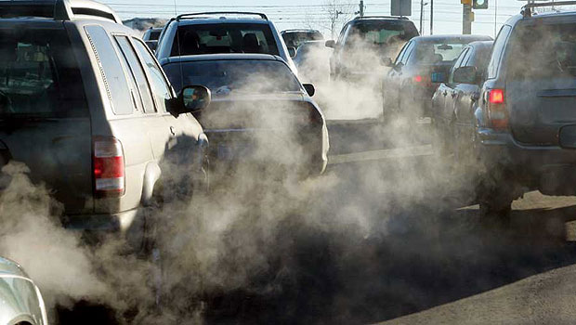
Атмосфера має величезне екологічне значення. Але атмосферне повітря можна вважати лише умовно невичерпним природним ресурсом. Загалом в атмосферу області протягом 2008р. стаціонарними джерелами та пересувними засобами було викинуто 124 тис. т шкідливих речовин, що на 4,7 тис. т (3,9%) більше, ніж у 2007р.

Slide 3
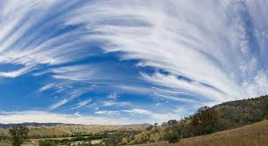
Найбільше забруднення атмосферного повітря від автотранспорту спостерігалось в м. Черкаси – 17,1 тис. т (24% від загальної кількості), м. Умань – 4,7 тис. т (7%), в Черкаському районі – 3,8 тис. т (5%), м. Сміла – 3,2 тис. т (4,5%), найменш забрудненими є: Канівський район – 1,0 тис. т (1,5%), м. Ватутіне – 1,1 тис. т. (1,6%), Катеринопільський та Лисянський райони – 1,3 тис. т. (1,9%).

Slide 4
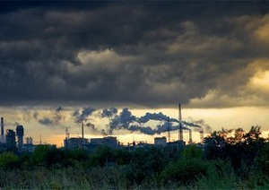
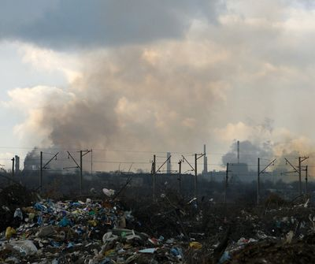
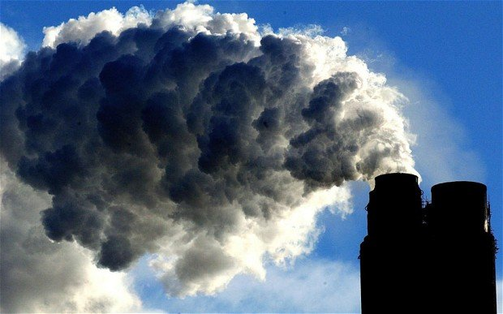
Найбільш забрудненими є м. Черкаси, з забрудненням у 19,5 тис.т, Канівський 3,9, Чорнобаївський 3,3, Золотоніський райони 3,0 тис.т. Найменший обсяг викидів спостерігається у Чигиринському (58т), Катеринопільському (65т) та Монастирищенському (90т) районах. Обсяги викидів речовин –забруднювачів прямо пов’язане з кількістю підприємств, які приносять шкоду навколишньому середовищу, для прикладу: у Канівському районі їх 657, у м. Черкасах 197.

Slide 5
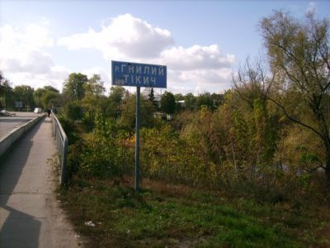
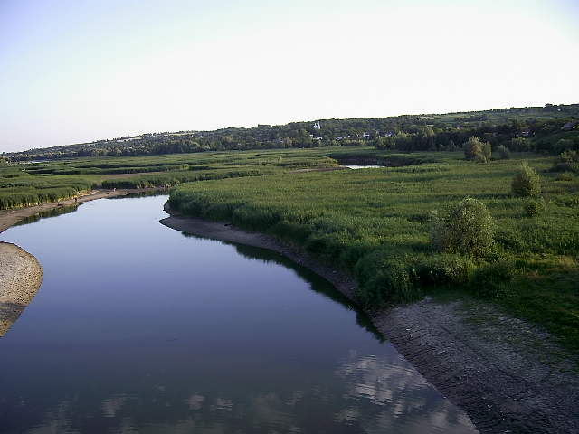
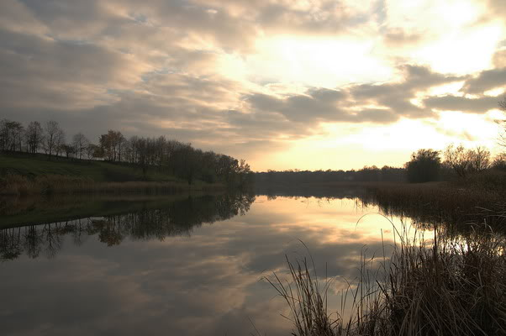
Основними джерелами водопостачання області є Кременчуцьке водосховище, річки Гнилий Тікич, Рось, Тясмин та підземні водозабори. Водний баланс області зазнав за останні роки значних змін, тут значне місце відіграє розвинена система великих і малих річок та водоймищ. На сьогодні дуже гостро стоїть питання споживання прісної води. Важливим для народного господарства області є малі ріки, яких на території області нараховується близько 1087.

Slide 6
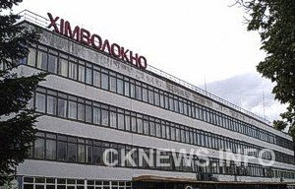
Головним джерелом забруднення поверхневих водних об’єктів залишаються очисні споруди та каналізаційні мережі виробничих житлово – комунальних господарств, ВАТ ”Черкаське хімволокно ” та цукрові заводи. В поверхневі води області скидаються такі забруднюючі речовини як нафтопродукти, сульфати, хлориди, залізо, нітрати, а також мідь, цинк, хлор.

Slide 7
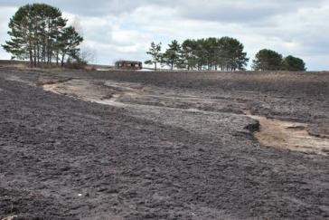
Значної екологічної шкоди земельним ресурсам завдає забрудненість ґрунтів викидами промисловості та хімізації в сільському господарстві.

Slide 8
Дякую за увагу!

